Slide 1
I Claim CTK Team
โรงพยาบาลชาติตระการ
การประชุม จัดตั้งศูนย์ Iclaim
วันที่ 10 กรกฎาคม 2566
ห้องประชุม ร่มเกล้า

Slide 2
Checklist ขั้นตอนการดำเนินงาน
คำสั่งแต่งตั้งคณะกรรมการกำหนดอัตราค่าบริการของโรงพยาบาล
ประชุมกำหนดอัตราค่าบริการที่เกี่ยวข้องกับการใช้สิทธิประกัน
ประกาศอัตราค่าบริการของสถานบริการ
คำสั่งมอบหมายการปฏิบัติงาน
หนังสือมอบอำนาจให้หัวหน้าหน่วยบริการลงนามแทน นพ.สสจ.
สัญญา รช.1 รช.2
เตรียมระบบหลังบ้านเรื่องอัตราค่ารักษา และรหัส SIM-B
เตรียมความพร้อมด้านระบบและครุภัณฑ์
เตรียมจุดให้บริการ(สถานที่)
เตรียมรูปแบบการให้บริการ
เตรียมความพร้อมเจ้าหน้าที่ที่ให้บริการ
เตรียมความพร้อมคนในองค์กร
การประชาสัมพันธ์โครงการ

Slide 3
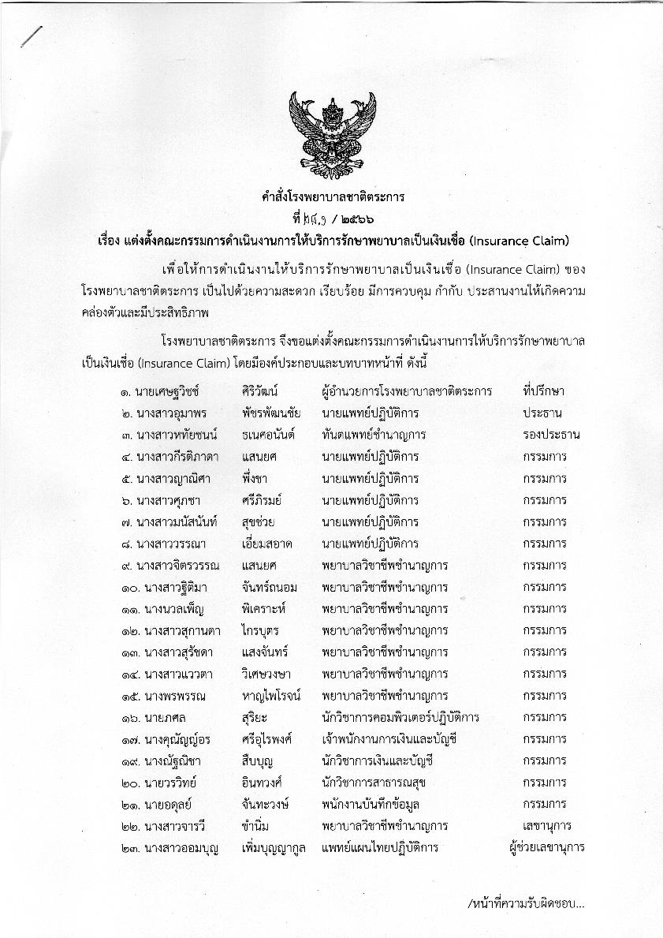
คำสั่งแต่งตั้งคณะกรรมการกำหนดอัตราค่าบริการของโรงพยาบาล

Slide 4
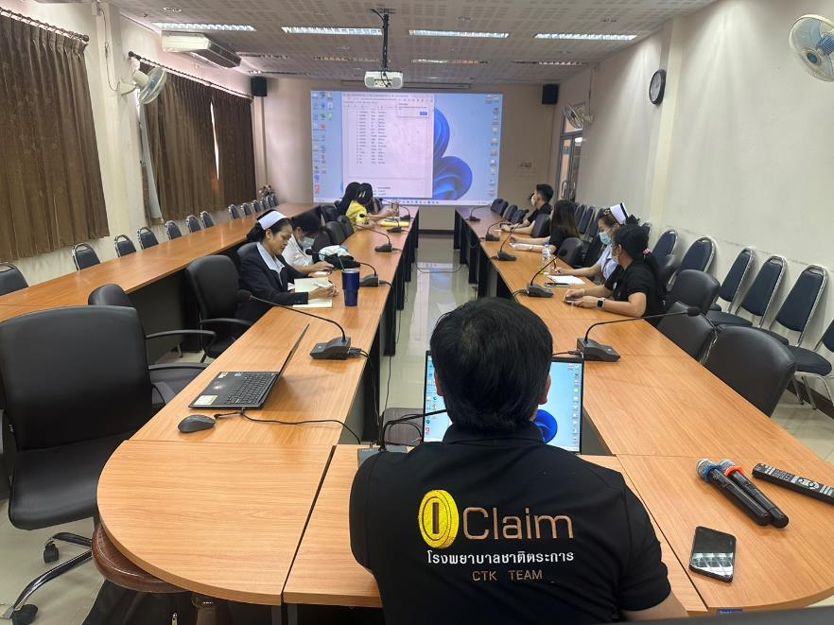
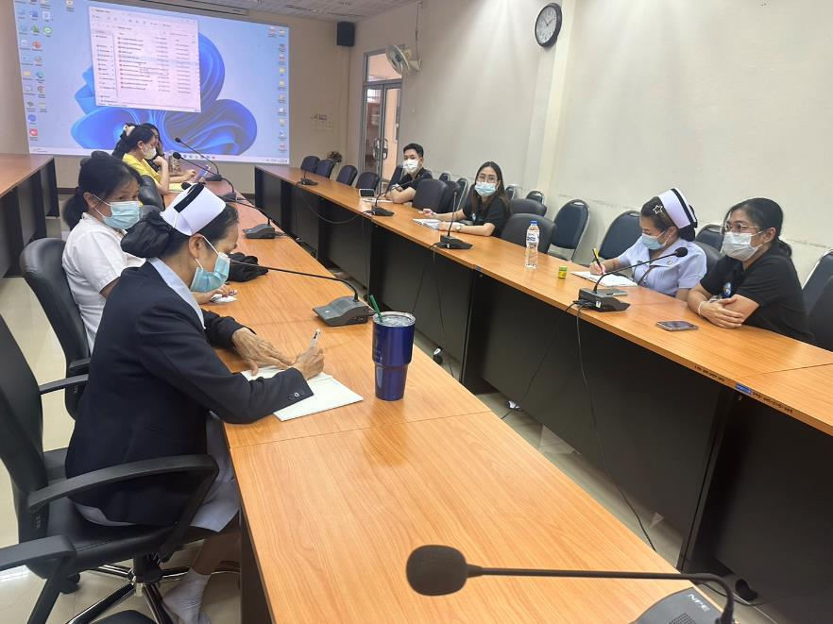
ประชุมกำหนดอัตราค่าบริการที่เกี่ยวข้องกับการใช้สิทธิประกัน

Slide 5
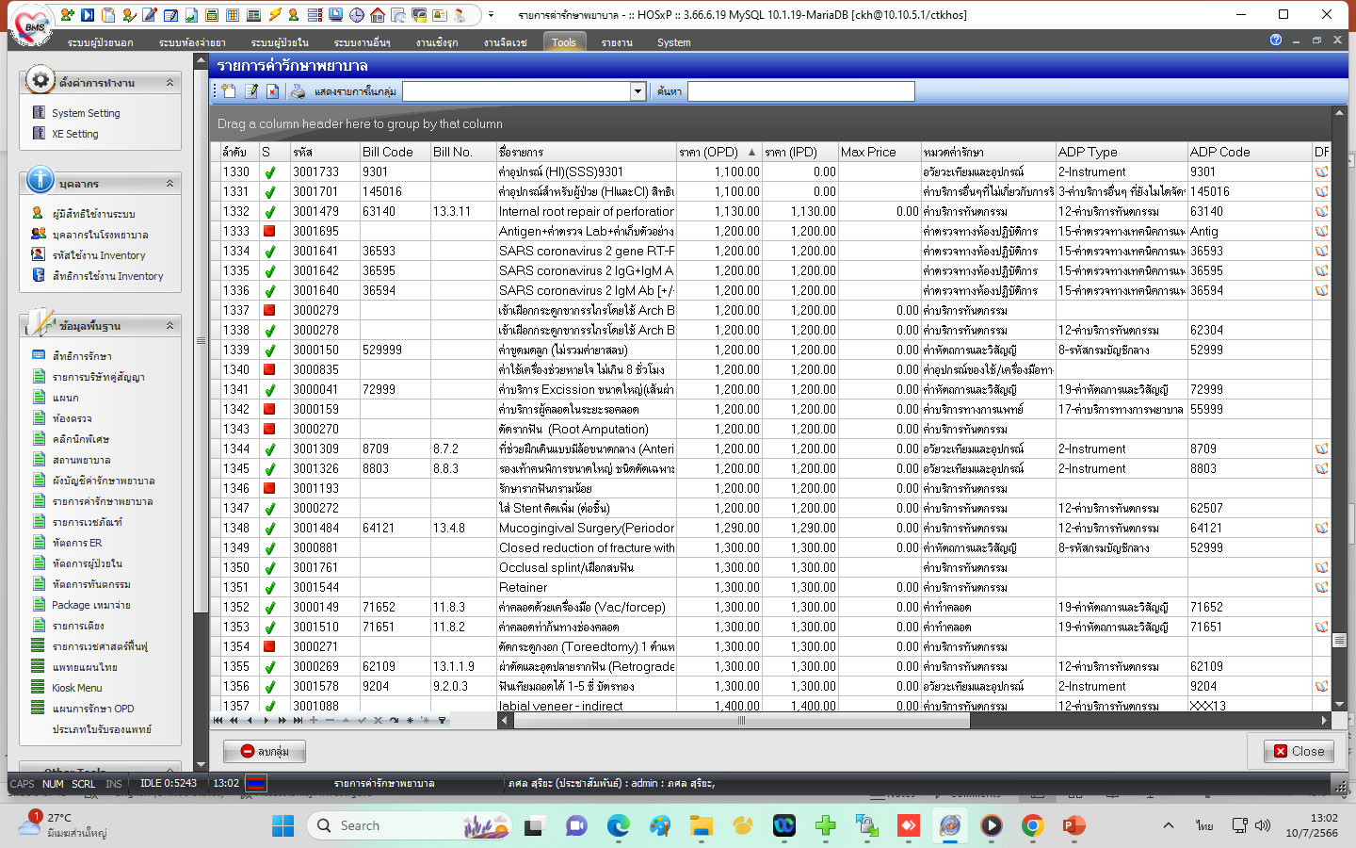
ประกาศอัตราค่าบริการของสถานบริการ

Slide 6
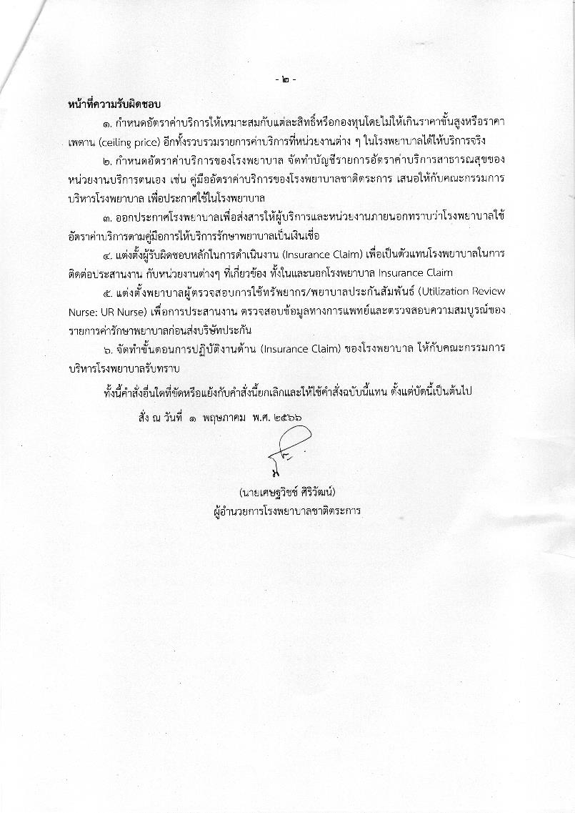
คำสั่งมอบหมายการปฏิบัติงาน

Slide 7
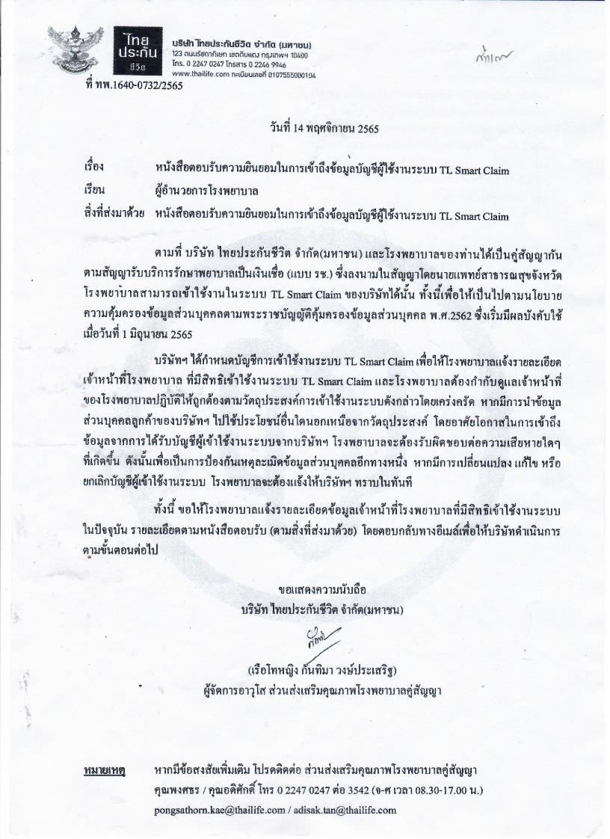
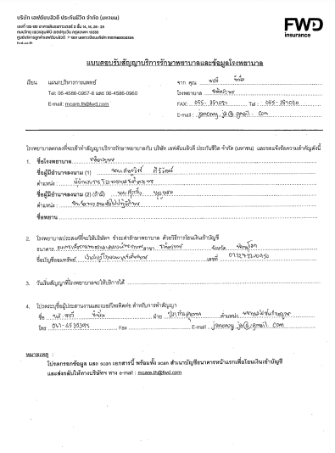
สมัครเข้าร่วมกับบริษัทประกัน

Slide 8
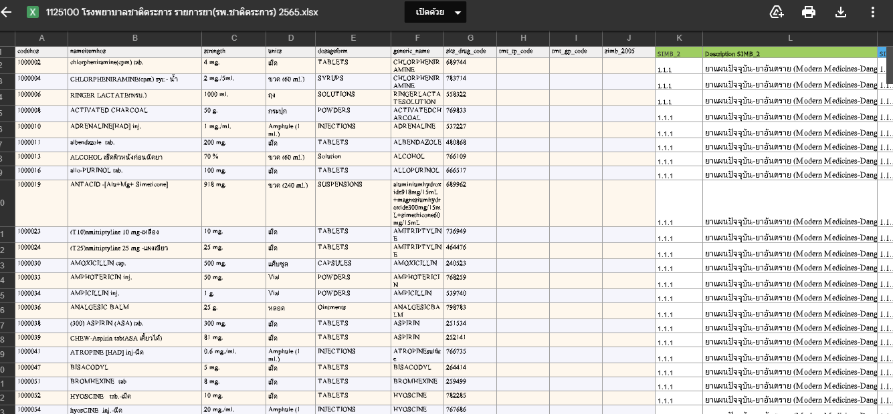
เตรียมระบบหลังบ้านเรื่องอัตราค่ารักษา และรหัส SIM-B

Slide 9
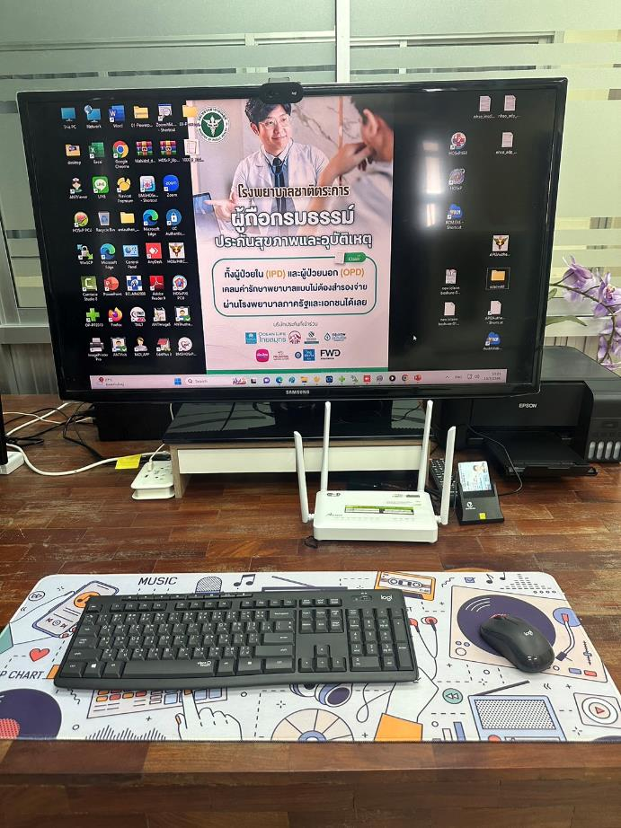
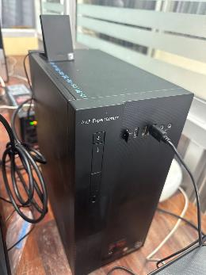
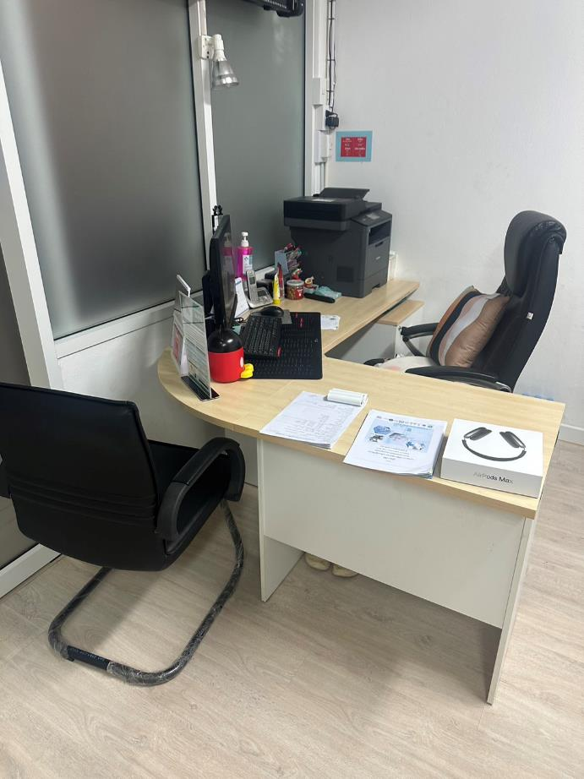
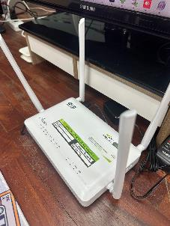
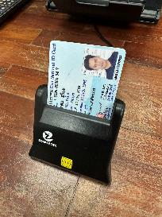
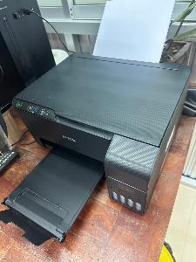
เตรียมความพร้อมด้านระบบและครุภัณฑ์

Slide 10
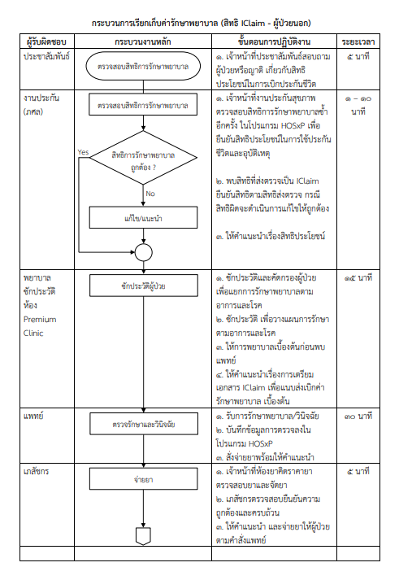
เตรียมรูปแบบการให้บริการ

Slide 11
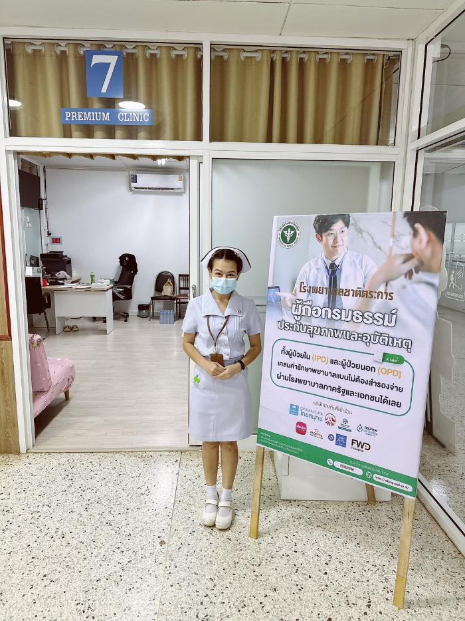
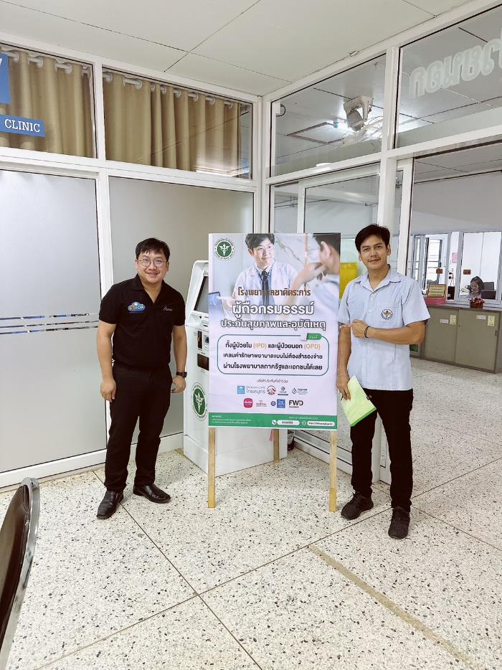
เตรียมความพร้อมเจ้าหน้าที่ที่ให้บริการ

Slide 12
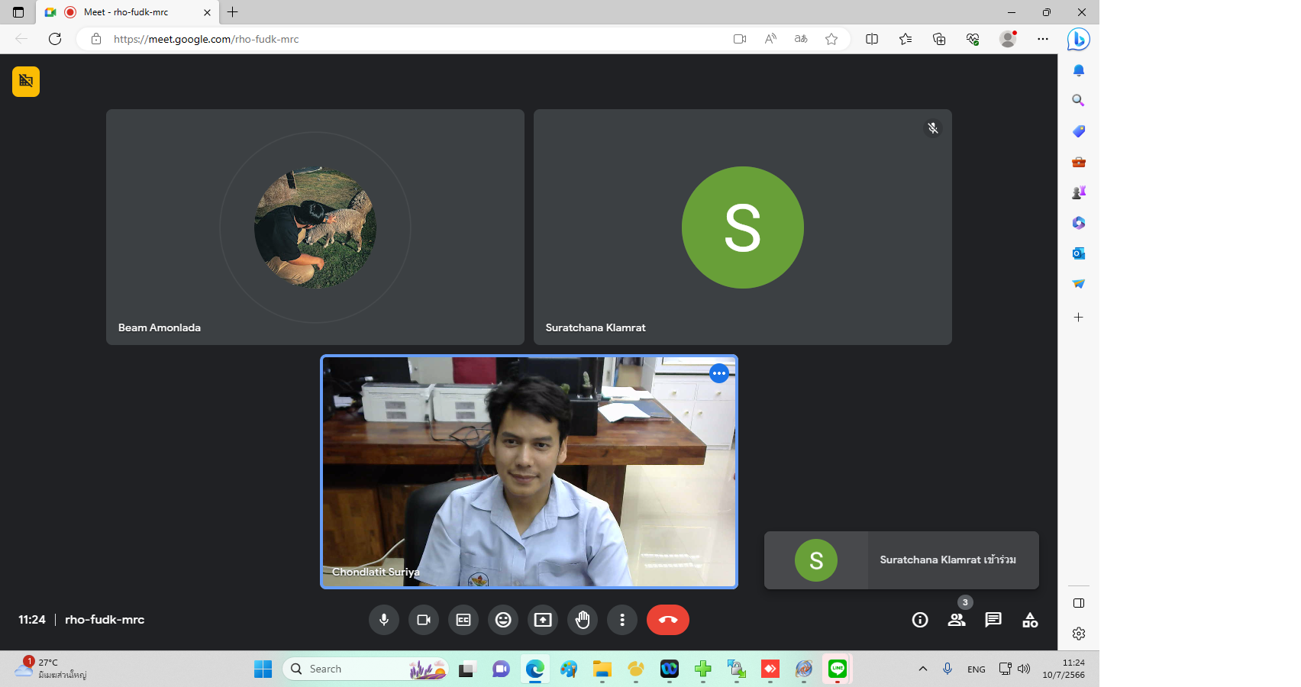
เตรียมความพร้อมคนในองค์กร
อบรมการใช้งานระบบIclaim กับบริษัท ทีม Inet และ Iclaim ส่วนกลางผ่านระบบ Zoom
เอกสารการอบรม

Slide 13
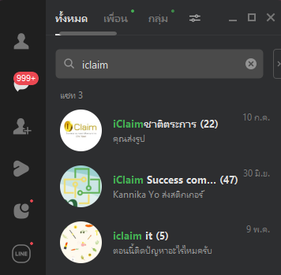
การประชาสัมพันธ์โครงการ

Slide 14
Thank You

